Slide 1
„Cognitive” ergo sum
Répászky Lipót
Nemzeti Audiovizuális Archívum

Slide 2
Mivel is foglalkozik az archívum?
MOZGÓKÉP MTV (1957)
HANG, KOTTA Magyar Rádió (1925)
SZÖVEG, FOTÓ MTI (1881)
LEÍRÓ ADATOK
KERESÉS
VÁLASZ
KÉRDÉS
Notes:
Az archívummal kapcsolatban mindenkinek megvan a saját kialakult képe, de a méretéről már kevésbé.
A több évtizedes múlt alatt rengeteg objektum keletkezett: mozgókép, hang, szöveg. Mindenhol hallani, hogy digitalizálás.
A digitalizálás önmagában nem elég, leíró adatok kellenek. Ez lesz a keresések alapja, bármit keresnek (kvázi kérdés), a válasz csak akkor van ha a leíró adatok képesek ezt kiszolgálni
Ha keresünk egy képet Ady Endréről hiába van meg a kép, ha nincs leíróban a személy.

Slide 3
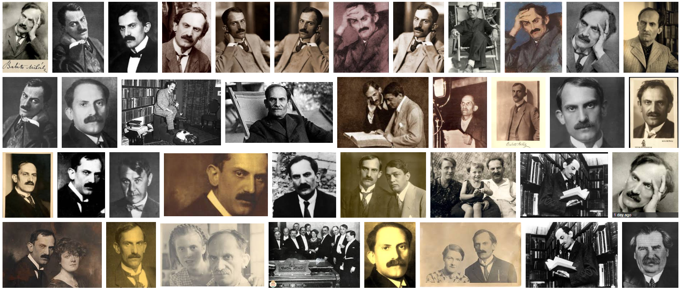
Notes:
Ki van a képen? Amikor digitalizálunk, akkor humánerőforrás dolgozza fel a képet.

Slide 4
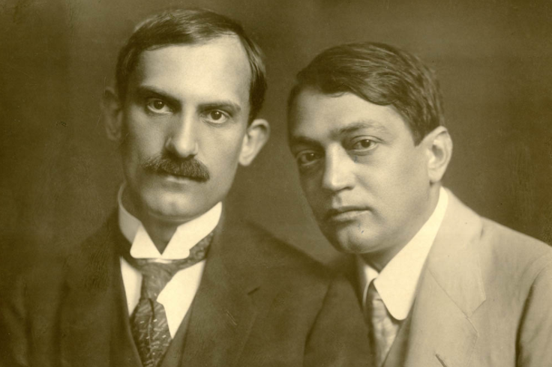
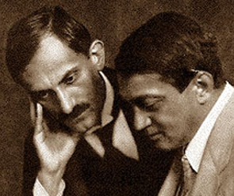
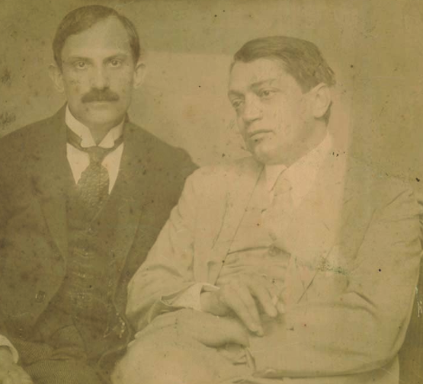

Slide 6
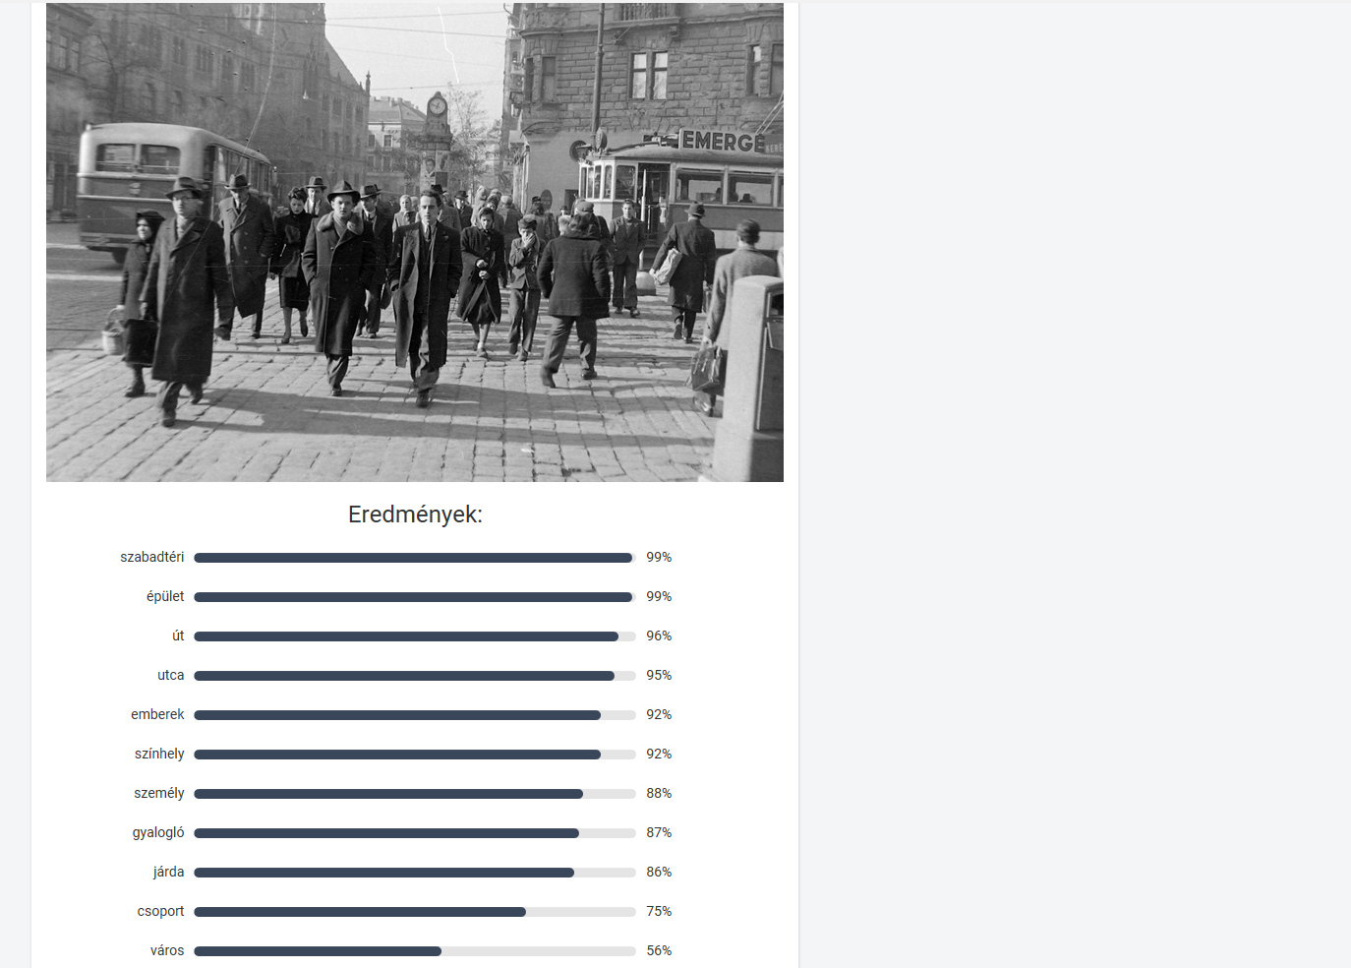
Kép feldolgozásának főbb lépései
Ember van a képen? Férfi/Nő?
Színes / szürkeárnyalatos?
Kültéren / beltéren készült a kép?
Mi van a képen?
Mi a kontextus? Mit látunk?
Kognitív szolgáltatással:
Gyorsabb feldolgozás
Csak validáció -> tanítás is
Humán hozzáadott érték
Notes:
Ez csak egy kép volt, több millió kép van az archívumban, és a fotón kívül van még szöveg is, mozgókép.

Slide 8
Köszönöm a figyelmet

